Slide 1

Teori Ekonomi II
By : Teja Rinanda
2020
Ekonomi akan selalu tumbuh dan menciptakan banyak peluang, namun hanya orang yang berinvestasilah yang menikmati keuntungan

Slide 2
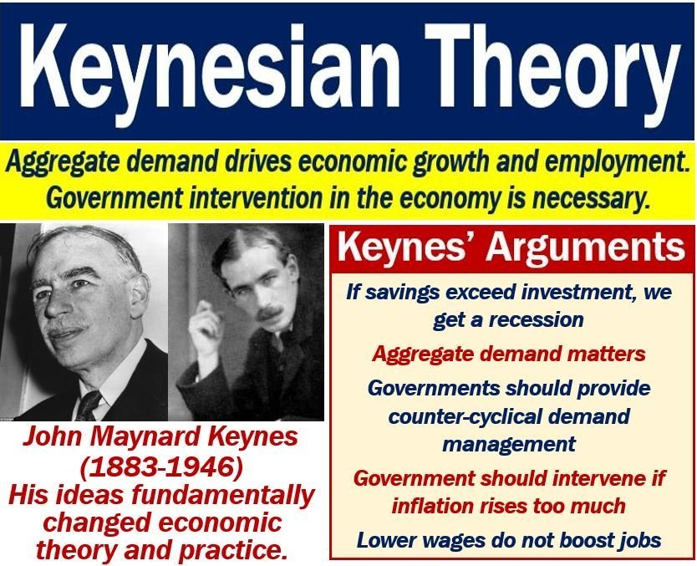
The Theory

Slide 3
Aliran Keynesian
Neo Keynesian dan Post Keynesian
Neo Keynesian dipelopori oleh al: James Tobin dan Franco Modigliani dll
Post Keyenesian oleh : Paul A Davidson dan Alfred Eichner dll.
Main ideas (gagasan) :
Perekonomian Pasar pada dasarnya tidak stabil dan kegiatan ekonomi banyak diliputi ketidakpastian (fluktuasi Investasi akibat perubahan ekspektasi Bisnis)

Slide 4
Main ideas
2. Kekuatan koreksi otomatis yang ada dalam perekonomian bekerjanya sangat lemah dan lamban.( akibat ketidaksempurnaan pasar seperti adanya serikat pekerja yang sangat kuat,koporasi yang kuat menyebabkan harga kurang fleksibel (rigid)). Bahkan aliran Post Key yang lebih esktrim menyatakan bahwa self correcting yang dikemukan oleh kel klasik pada dasarnya tidak ada, perekonomian pasar tidak memiliki kecenderungan secara otomatis untuk bergerak kearah keseimbangan jangka panjang pada tingkat alamiah.
3. Kebijakan yang bersifat aktif atau diskresioner merupakan sesuatu yang perlu(perlu campur tangan pemerintah mis keb fiskal,moneter,kebijakan sisi penawaran seperti keb pendapatan dan perencanaan dalam bentuk pengawasan langsung terhadap upah,harga dan pendapatan.

Slide 5
Secara umum neo keynesian dan post keynesian sama namun berbeda secara politis. Neo Keynesian cenderung menjadi moderat (liberal), memandang pengangguran merupakan hal yang serius dibanding inflasi. Post Key cenderung neo liberal bahkan kekiri-kirian.Umumnya mereka menolak argumen klasik(upah,harga fleksibel), bahkan kaku yang menyebabkan perekonomian tidak dapat bekerja dengan baik(harus ada campur tangan pemerintah) sehingga tercipta pembagian kekayaan dan pendapatan yang lebih merata.

Slide 6

The Theory

Slide 7
Aliran makroekonomi Keynesian Baru
Muncul era 80-an dipelopori oleh George Akerlof, Mankiw dll
Tidak percaya pasar berada dalam keseimbangan sepanjang waktu.
Pasar tenaga kerja dilihat sebagai sesuatu yang sangat sentral, karena upah riil tidak berhasil menciptakan kesempatan kerja penuh secara terus menerus (kekakuan upah).Akibatnya pasar sulit mencapai market clearing sebagai lawanmodel makroekonomi klasik baru (market clearing).

Slide 8
Sebab Kekakuan Upah
Model kontrak kerja
Model orang dalam-orang luar.orang dalam dianggap serikat pekerja dan orang luar dianggap yang belum memiliki pekerjaan. Upah ditentukan oleh orang dalam yang mempunyai kekuatan tawar yang tinggi akibatnya sulit atau ongkosnya mahal untuk menggantikan oarang dalam dengan orang luar sehingga pengangguran semakin bertambah dikalangan orang luar.

Slide 9
Sebab…
3. Model Kontrak implisit, perusahaan menawarkan upah yang lebih tinggi sebagai bentuk jaminan terhadap pekerja yang cenderung menghindari resiko. Akibatnya upah riil cenderung kaku.
4. Model Upah efesiensi.Perusahaan cenderung membayarkan upah yang tinggi untuk menghindari turnover cost tenaga kerja, sebagai seleksi alamiah bagi pekerja berkualitas, meningkatkan produktivitas dan sebagai hadih.
5 persaingan monopolistik (upah ditentukan MC)
6. Model Biaya Menu

Slide 10
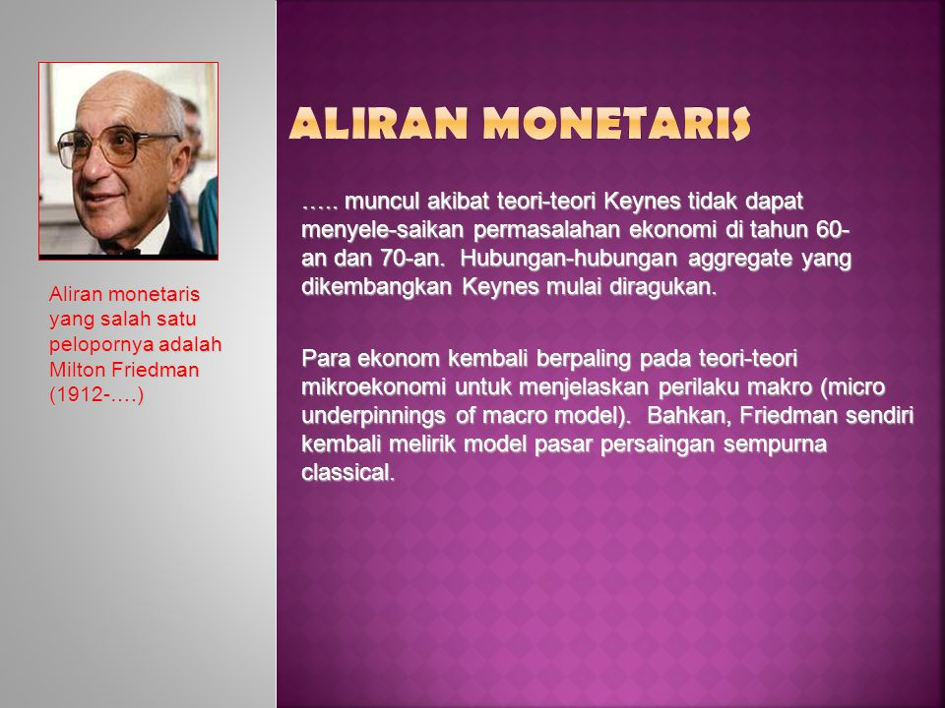
The Theory

Slide 11
Aliran Moneteris
Era 60-70-an (Milton Friedman, Cagan,Karl bruner dll)
Perekonomian swasta pada dasarnya stabil. MV = PT
Keb makroekonomi yang bersifat aktif seperti keb fiskal dan moneter hanya akan membuat perekonomian bertambah buruk. Merekomendasikan aturan tetap seperti pertumbuhan moneter yang konstan, aturan anggaran berimbang.
Harga dan upah adalah fleksibel yang menjamin keseimbangan di dalam perekonomian selalu terwujud
JUB merupakan faktor penentu yang sangat penting dari tingkat kegiatan ekonomi secara keseluruhan. Dalam jangka pendek mempengaruhi output dan kesempatan kerja, jangka pajang mempengaruhi tgkt harga dan inflasi.
Moneteris percaya bahwa AD dipengaruhi hanya oleh JUB adalah stabil dan dapat diprediksi. Sementara Neo Keynesian berpendapat JUB bersama peubah keb fiskal merupakan faktor penentu output (pendapatan nasional).

Slide 12
Moneteris
Implikasi kebijakan (policy)
Stabilitas di dalam pertumbuhan JUB merupakan kunci dari stabilitas makroekonomi (bukan keb. Aktif).
Keb.Fiskal memiliki pengaruh sistematis yang sangat kecil terhadap pendapatan nasional riil maupun nominal

Slide 13

The Theory

Slide 14
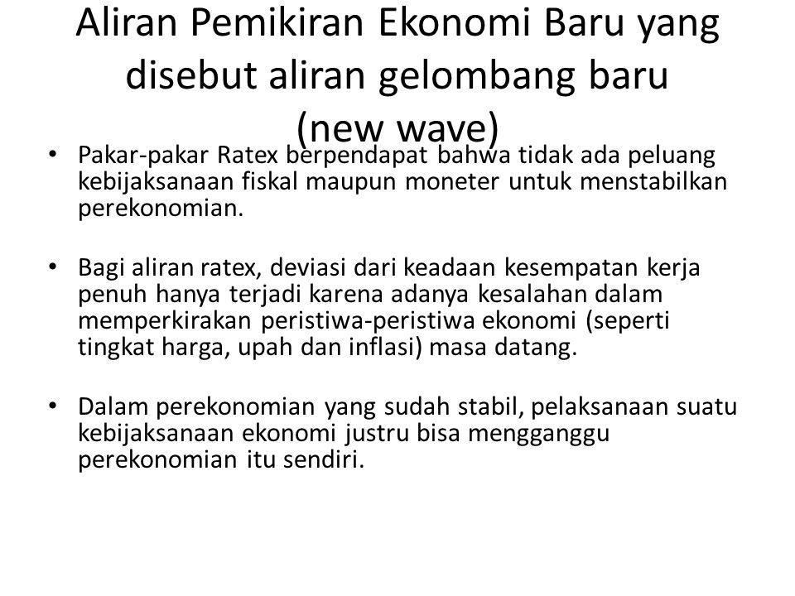
The Theory

Slide 15
Aliran makroekonomi Klasik baru
Atau Rational expectation macroeconomics (REM) (Lucas,Sargent,Wallace,Prescott dan Barro pada era 70-an).
Pasar akan selalu berada dalam keseimbangan.
Keb Moneter secara sistematis tidak akan mempengaruhi output dan pengangguran.
Pelaku ekonomi tidak mungkin akan melakukan kesalahan sistematis dalam membuat ekspektasi karena mereka berusaha memperoleh semua informasi yang relevan, maka sebaiknya peran pemerintah dalam campur tangan diperekonomian sebaiknya sekecil mungkin.
Perekonomian pasar pada dasarnya stabil. Fleksibilitas upah dan harga akan menciptakan sifat-sifat koreksi otomatis yang kuat.

Slide 16
Klasik….
5. Uang adalah netral.Perubahan yang bersifat antisipatif di dalam JUB hanya akan mempengaruhi tingkat harga.
6. Keb stabilisasi makroekonomi yang bersifat aktif tidak efektif, karena dapat diantisipasi oleh pelaku ekonomi (output dan kesempatan kerja).

Slide 17

The Theory

Slide 18
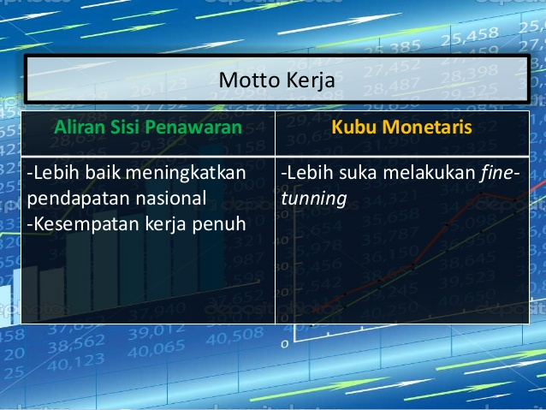
The Theory

Slide 19
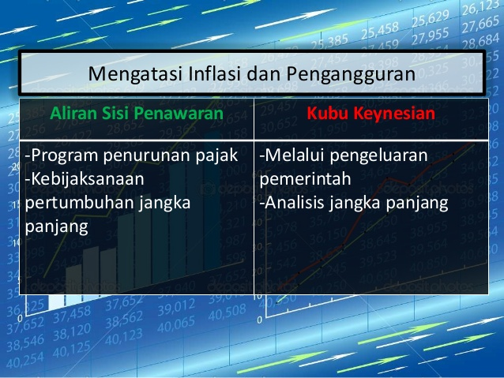
The Theory

Slide 20
Aliran Makroekonomi Sisi Penawaran
Era 80-an sebagi respon atas Stagflasi
Ada 2 kubu :- Kubu arus utama yang menekankan pada pentingnya insentif pajak dalam mendorong pertumbuhan melalui pengaruhnya atas tabungan dan investasi. – kubu radikal berpendapat bahwa penurunan pajak akan memiliki dampak kuat atas upaya kerja yaitu penerimaan pajak total akan naik. Dampak sisi penawaran dari pemotongan pajak memiliki pengaruh besar dalam menurunkan inflasi dan meningkatkan laju pertumbuhan output.

Slide 21
Proposisi aliran penawaran
Penawaran merupakan unsur penting dari anlisis ekonomi
Peningkatan penawaran output total penting bagi kesejahteraan individu dan ketahanan sosial.
Penawaran output bergantung pada penawaran atau ketersediaan sumberdaya atau input
Penawaran sumberdaya dan output total dipengaruhi oleh kebijakan pemerintah
Penawaran sumberdaya juga dipengaruhi oleh sistem perpajakan
Penurunan pajak akan meningkatkan pendapatan nasional
Penurunan pajak merupakan cara terbaik untuk menjinakkan masalah inflasi dari sisi penawaran.

Slide 22
Penentuan Pendapatan
Model 2 sektor
Asumsi:
Upah atau harga tetap
Tingkat bunga tetap
Tidak terdapat sektor pemerintah (Y=Yd)
Sektor luar negeri diabaikan
Y = C + I

Slide 23
Konsumsi
Kurva Konsumsi
C
C=Yd
C = a + bYd
Y
MPC adalah konstan, APC > MPC, APC semakin kecil kalau Yd naik

Slide 24
Tabungan
Yd = C + S, S = Yd – C
S = Yd – a – bYd
S = -a + (1-b)Yd, [ 0<(1-b)<1]
S
S=-a+(1-b)Yd
a
Y
-a

Slide 25
Investasi
Investasi diasumsikan otonom
I=Io (Io>0)
I
I=Io
Y
1
Y = ---- (a + Io)
1-b
Y = C+ I, Y = C + S

Slide 26
Model Ekonomi 3 Sektor
Keynes mengusulkan solusi pengangguran adalah melalui keb. Fiskal yang ekspansif.
Asumsi : Upah dan harga adalah tetap, tingkat bunga tetap, sektor firms membelanjakan seluruh penghasilannya kepada RT, closed economy, Yd= Y-T, Penerimaan pajak dianggap peubah eksogen/otonom, tidak terdapat TR ileh pemerintah, Pemerintah bisa menjalankan anggaran berimbang, surplus atau defisit.
Y = C + I + G
Y = a + b(Y-T) + Io + Go atau
1
Y =------ (a – bTo + Io + Go)
1-b

Slide 27
Government Expenditure
Kurva G
G
G=Go
Y
Pendekatan tabungan – pajak
S + T = I + G
-a + (1-b)Yd + To = Io + Go
-a + (1-b)(Y-To) + To = Io + Go
T = To + tY…..(0 < t < 1)

Slide 28
Pengganda pengeluaran Pem dan pajak
1
∆Y =-------- ∆G ( Pengganda G)
1-b
-b
∆Y =-------- ∆T ( Pengganda T)
1-b
1-b
∆Y =-------- ∆G ( Pengganda Ang. Berimbang)
1-b
Artinya jika kenaikan pengeluaran pemerintah sepenuhnya di biayai dari pajak maka Y naik persis sama dengan kenaikan G.

Slide 29
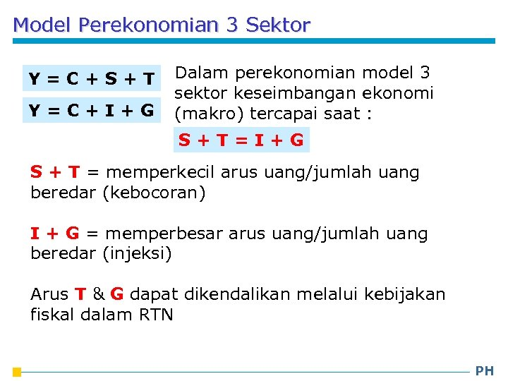

Slide 30
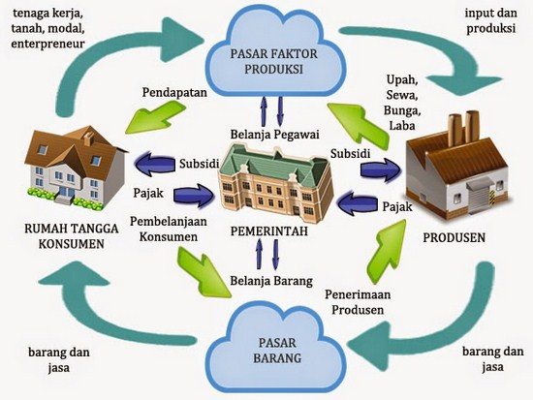
Interaksi Pelaku Ekonomi 3 sektor

Slide 31

Harapan ….
Sekian dan Terima kasih

